Slide 1
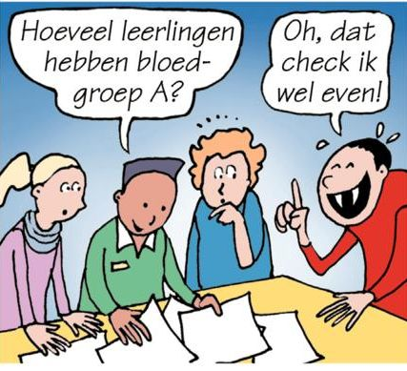
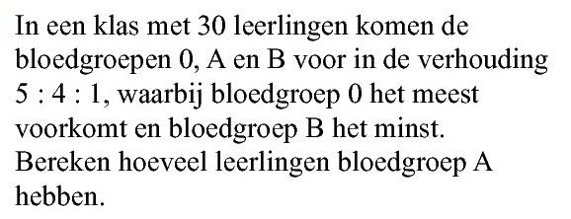




Opgave 23
Totaal aantal delen:
$$5+4+1=10$$
aantal $=$
$$\frac{4}{10}∙30$$
$$=12$$
Aantal leerlingen met bloedgroep A is 12

